Slide 1


CareBox

Slide 2
Motivação
Público alvo
Facilitar acompanhamento médico
Carebox

Slide 3
Desenvolvimento
e Dificuldades
Montagem caixa
Circuito físico

Slide 4
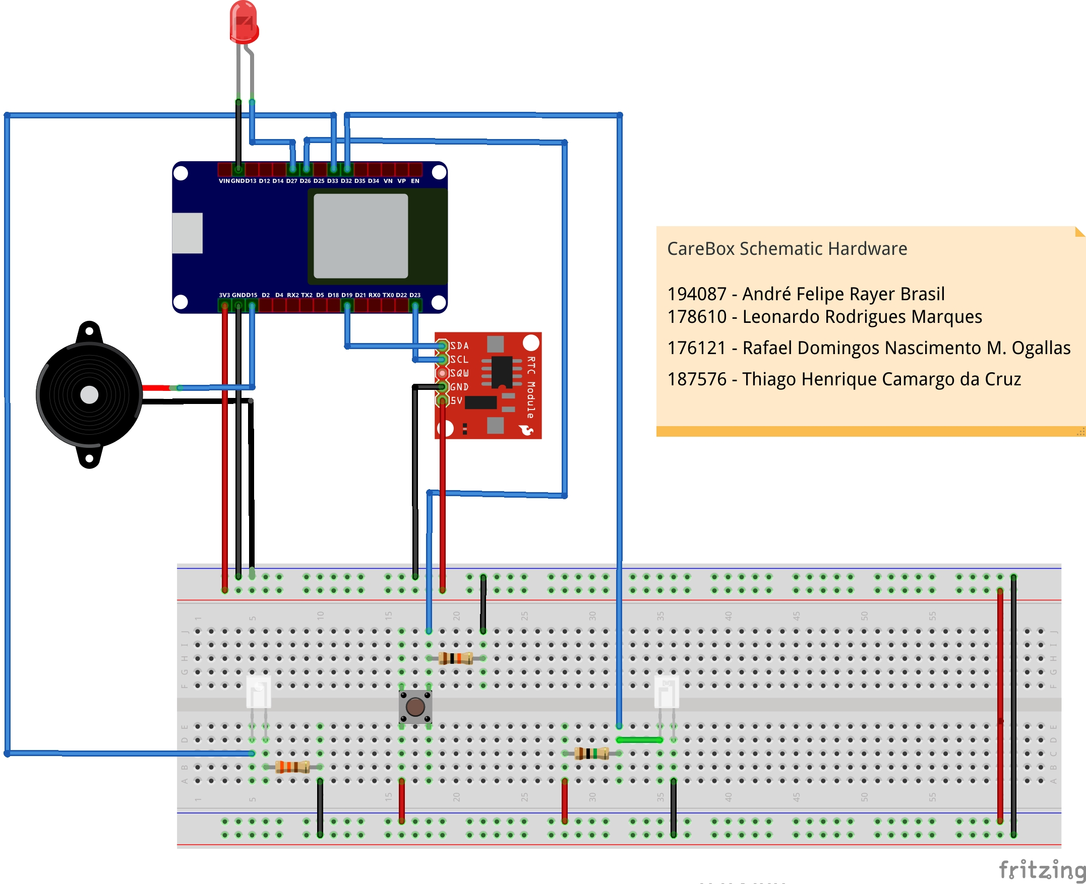

Slide 5
Desenvolvimento
e dificuldades
Programação ESP32
Site em HTML

Slide 6
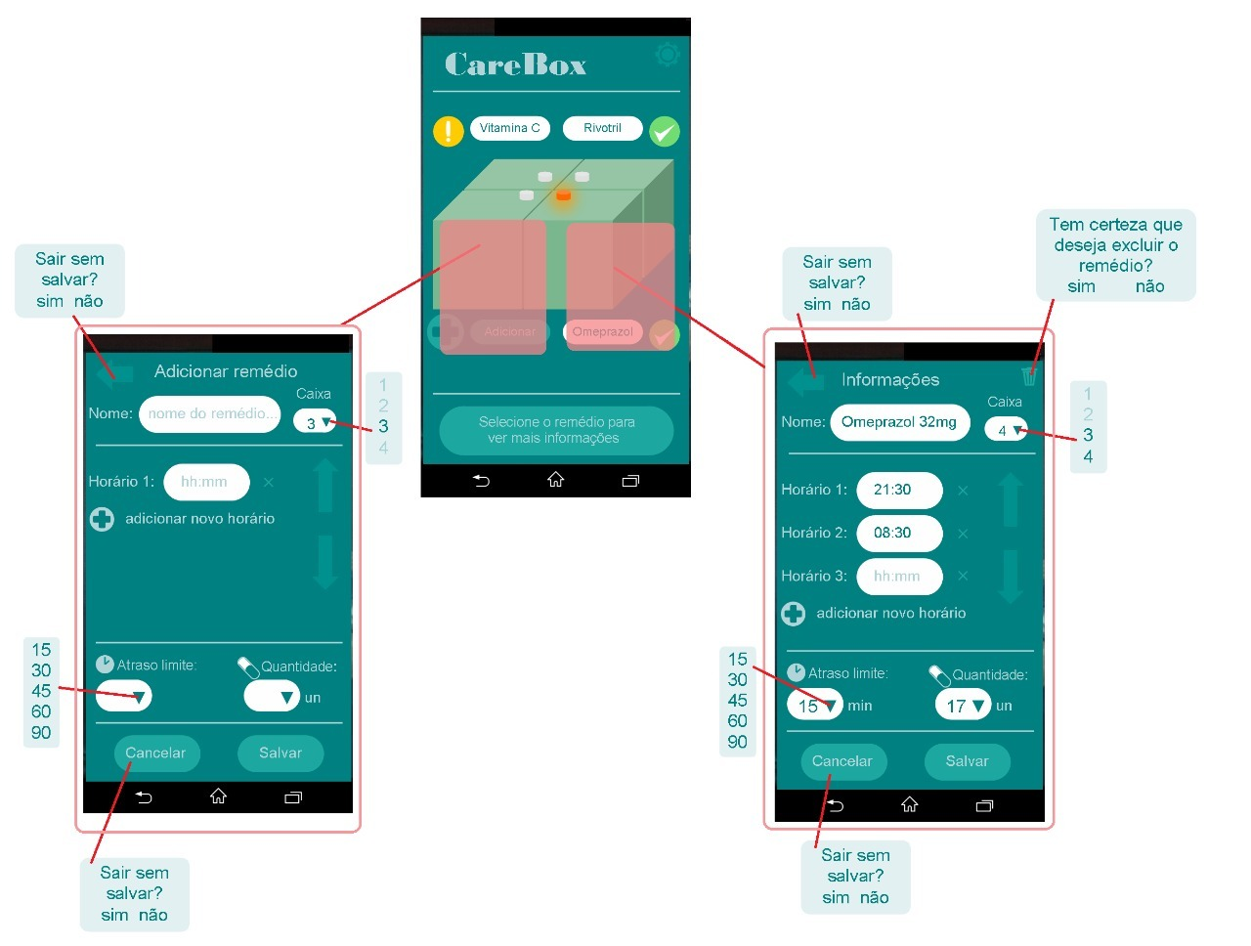

Slide 7
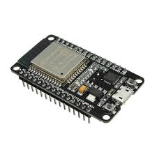
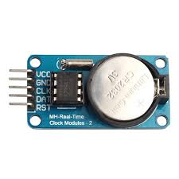
Funcionamento
Dados dos medicamentos
Periféricos
Site
Data e hora

